Slide 1

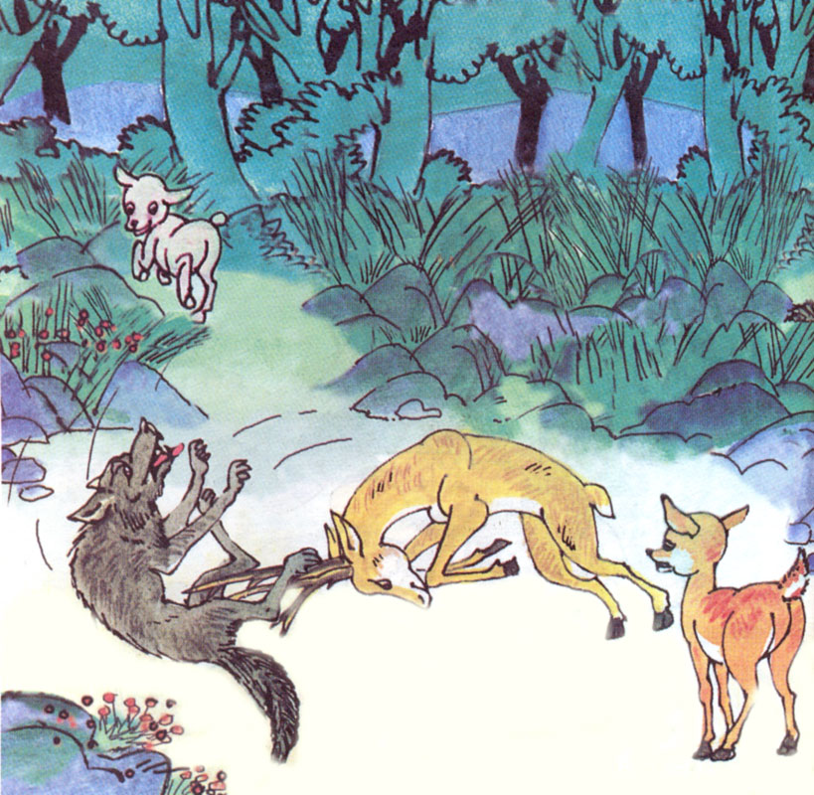
Kể chuyện
BẠN CỦA NAI NHỎ

Slide 2
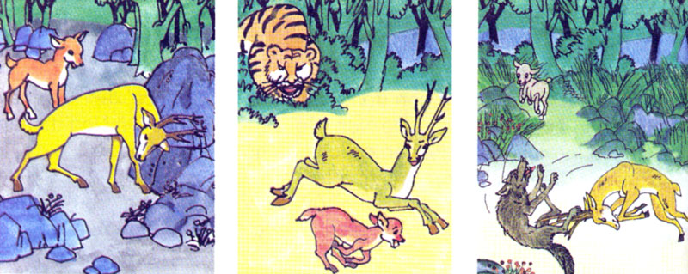

Slide 3
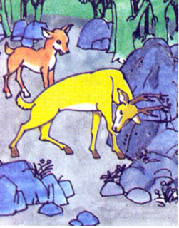

Slide 4
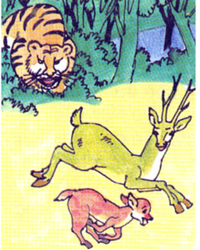

Slide 5
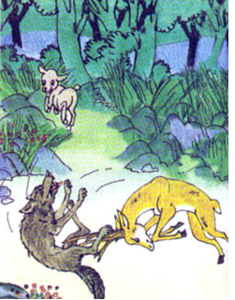

Slide 6
Người dẫn chuyện: thong thả, chậm rãi
Lời cha Nai Nhỏ: băn khoăn, vui mừng, tin tưởng
Lời Nai Nhỏ: hồn nhiên, ngây thơ

